Slide 1
PROPUESTA
UADE
D E V A L O R
Y, ANÁLISIS DE LA COMPETENCIA
ING. MARIOS BARRIOS

Slide 2

Introducción Agile Actividad Propuesta de Valor Maslow
TEMAS
DE HOY
Canvas de Propuesta de Valor
Análisi de competidores

Slide 3

AL FINAL
O ERES DIFERENTE O ERES BARATO.
Guy Kawasaki
REFLEXIÓN
Notes:
Especialista en marketing y tecnología Guy Kawasaki.

Slide 4
Competencia de precios: Si tu producto o servicio es igual al de los demás, no tienes un valor único. La única forma de atraer clientes es cobrar menos que la competencia.
Guerra de precios: Competir solo por precio destruye los márgenes de ganancia y desgasta el negocio.
El valor de la diferencia: Si ofreces algo único o innovador, los clientes te valoran más. Esto te permite cobrar precios justos sin depender de ser el más económico del mercado.
REFLEXIÓN
Guy Kawasaki

Slide 5
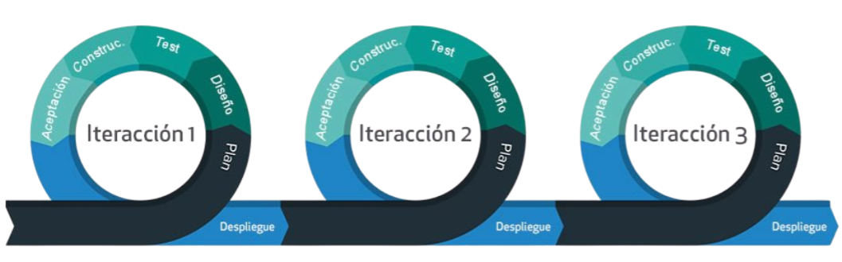
HACER Y PROBAR RÁPIDO.
APRENDER Y AJUSTAR AÚN MÁS RÁPIDO.
✅ No asumas, valida: Las ideas no valen nada sin feedback real.
✅ MVP ≠ Producto final: Es una versión mínima para testear y aprender.
✅ El mercado es el juez: Una buena propuesta de valor es la que resuelve un problema real para un cliente real.
✅ Iterar es obligatorio: Cada test es una mejora. Sin cambios, no hay evolución.
✅ Velocidad sobre perfección: Mejor validar en 1 mes que gastar 1 año en algo que nadie quiere.

Slide 6
01
02
03
PREGUNTAS
CLAVE
ANTES DE AVANZAR:
¿El problema es relevante para el usuario?
¿La solución realmente mejora su situación?
¿Qué evidencia tenemos de que pagarían por esto?

Slide 7
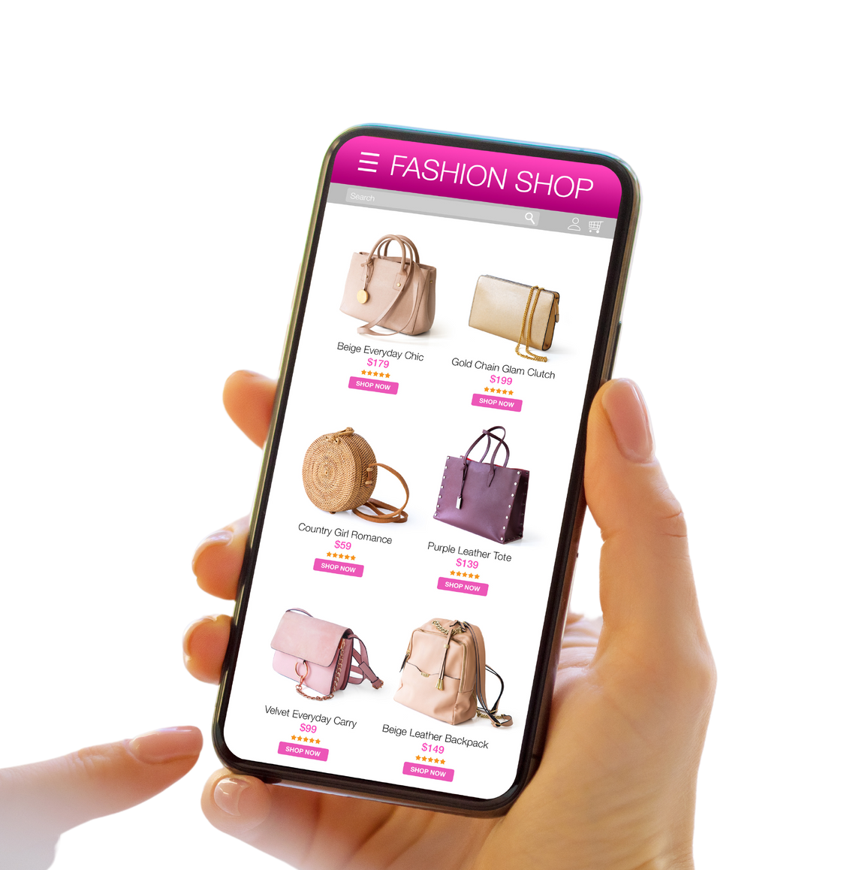

LA PROPUESTA DE VALOR
¿QUÉ ES LA PROPUESTA DE VALOR?
Es la razón por la que los clientes eligen tu solución en lugar de la competencia. Debe responder: ¿Qué problema resuelvo? ¿Por qué mi solución es mejor?
¿CÓMO HACERLA RELEVANTE?
Clara y específica: Evita frases genéricas como “somos los mejores”.
Centrada en el cliente: Explica el beneficio directo que obtiene.
Diferenciadora: Debe destacar frente a la competencia.
¿CÓMO COMPROBAR QUE FUNCIONA?
Validación real: Presentar la propuesta a clientes potenciales y medir su interés.
Test rápido: ¿La audiencia entiende el valor en segundos? Conversión: Si no genera ventas o interés, hay que ajustarla.

Slide 8

¿QUIENES DEBE RECIBIR EL VALOR?
USUARIO/CLIENTE
Son quienes validan, aceptan, rechazan o usan el producto. Son los formadores del mercado en B2C.
EMPRESA
Son usuarios del producto, pueden ser potenciales social estratégicos, como también clientes en B2B.
INVERSOR
Aquellos que poseen un capital de riesgo y están dispuestos a invertir en la potencialidad de una StartUp.
Notes:
B2C significa Business-to-Consumer.

Slide 9
Características de los formadores del mercado B2C (Business-to-Consumer)
Venta directa: Fabrican o adquieren productos para venderlos sin intermediarios al consumidor final.
Influencia en precios: Su gran volumen de operaciones les permite fijar tendencias de consumo y precios competitivos.
Omnicanalidad: Combinan tiendas físicas y plataformas digitales para dominar el alcance masivo.
Características principales del B2B
(Business-to-Business).
Volumen grande: Las compras se hacen al por mayor.
Proceso lento: Decidir una compra toma tiempo y requiere contratos.
Relaciones largas: Las empresas buscan socios comerciales para muchos años.
Notes:
B2C significa Business-to-Consumer.

Slide 10
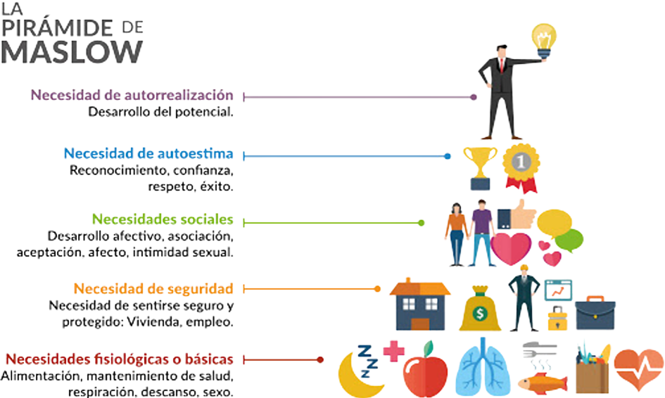
LA PIRAMIDE
DE
PREFEREN CIAS
Teoría de Maslow, teoría del as necesidades.
Debemos comprender qué satisface nuestra propuesta de valor.
Notes:
Psicología Humanista
Año de creación: La teoría fue presentada en 1943.
Publicación original: Apareció por primera vez en su artículo científico titulado "Una teoría sobre la motivación humana" (A Theory of Human Motivation).
Propósito: Maslow quería entender qué hace felices a las personas y qué las motiva a actuar en su día a día.

Slide 11

LA PIRAMIDE
DE PREFERENCIAS
Oferta de Atributos fundamentales en productos y servicios.
+ atributos + oportunidades de adoptarlos.
Necesidades para el Usuario:
Impacto Funcional y Emocional. Cambio de Vida.
Impacto Social.

Slide 12
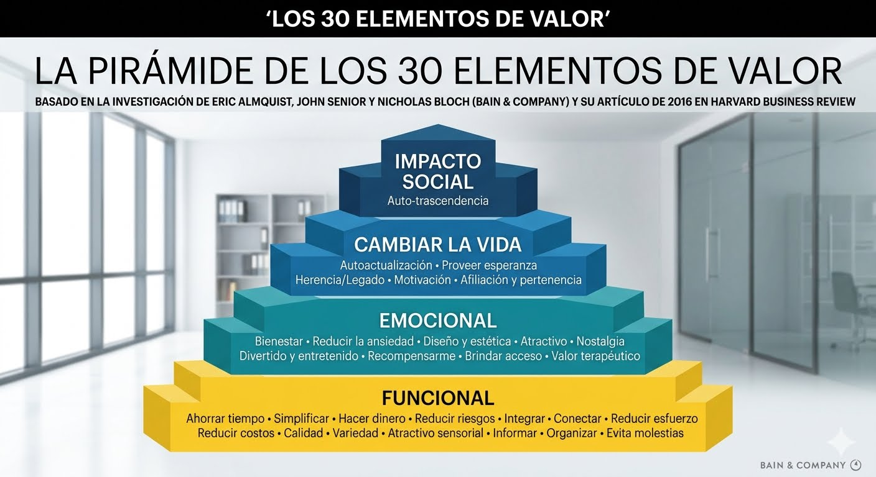

Slide 13

ATRIBUTOS
Solución a los problemas de los clientes.
Satisfacen sus necesidades. Materializa la estrategia para el segmento objetivo.
Combinando los elementos de precio, producto, servicio e imagen de marca.
Comunicar de manera diferenciada con el “valor” de la oferta de la competencia.

Slide 14
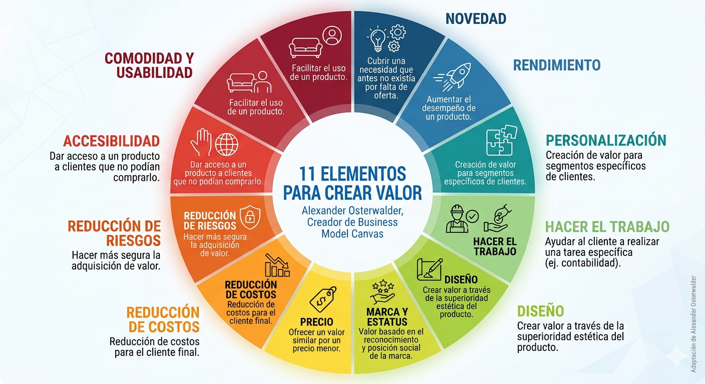
Solución a los problemas de los clientes.
Satisfacen sus necesidades. Materializa la estrategia para el segmento objetivo.
Combinando los elementos de precio, producto, servicio e imagen de marca.
Comunicar de manera diferenciada con el “valor” de la oferta de la competencia.

Slide 15
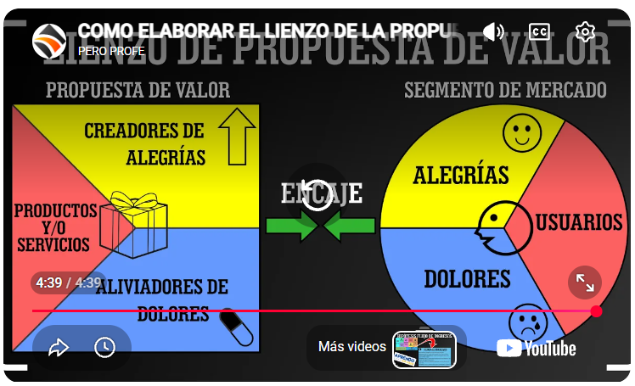
CANVAS DE
PROPUESTA DE VALOR
Vinculamos la derecha con resolverlos.
estructura central y lateral
los dolores y formas de
Debemos analizar el procesos del trabajo/tarea que realizan los usuarios y cómo mejorar su experiencia. "Hacerlos Felices"
Notes:
https://youtu.be/kqH-6AfDvus?si=uUwMUAQ3YbWb28D0

Slide 16
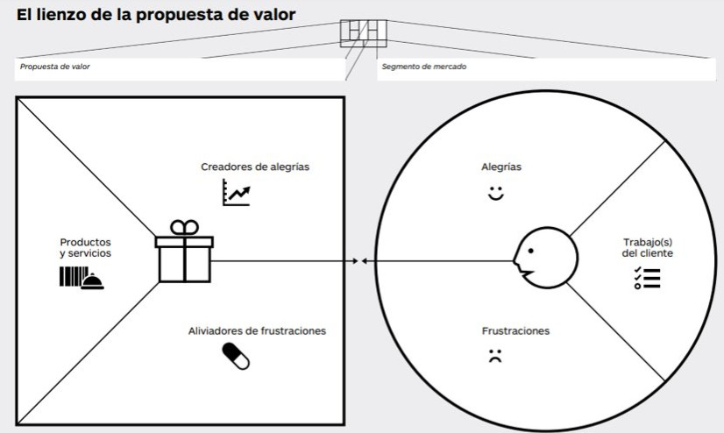
CANVAS DE PROPUESTA DE VALOR

Slide 17
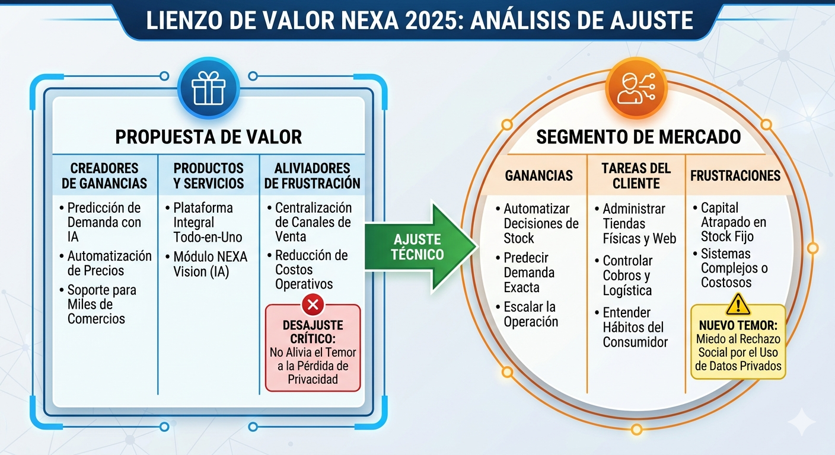
Notes:
MisFit desajuste", "incompatibilidad" o "falta de encaje".

Slide 18
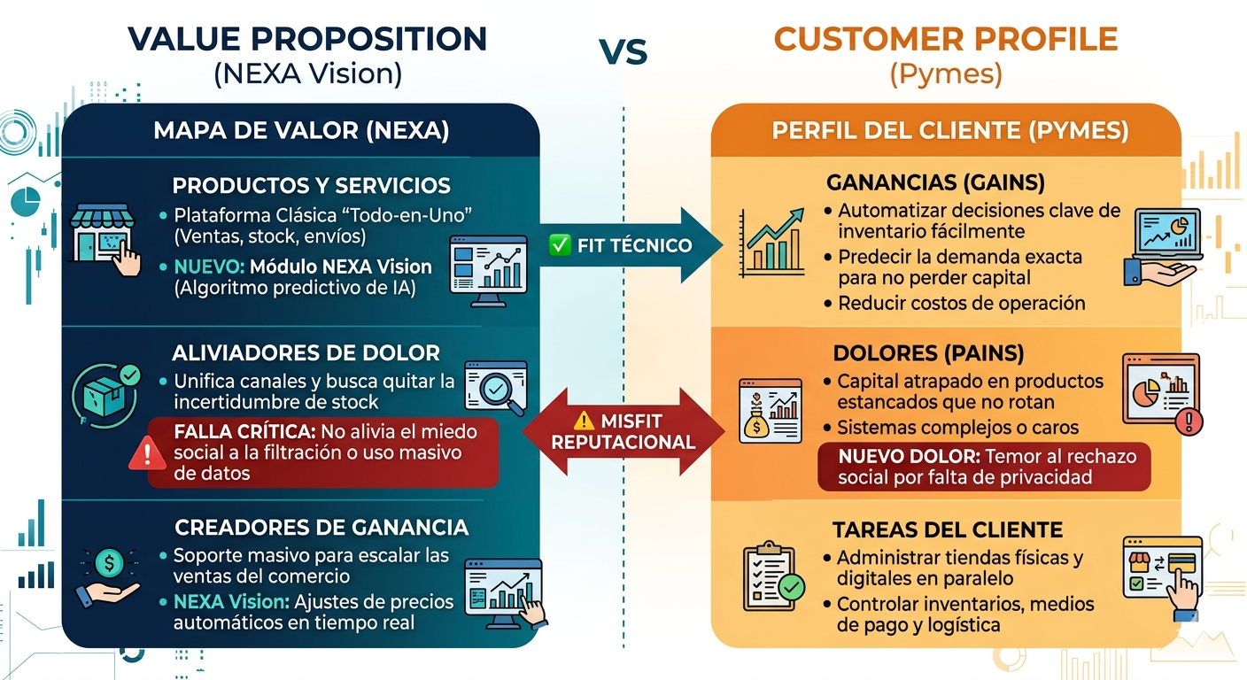
Notes:
MisFit desajuste", "incompatibilidad" o "falta de encaje".

Slide 19
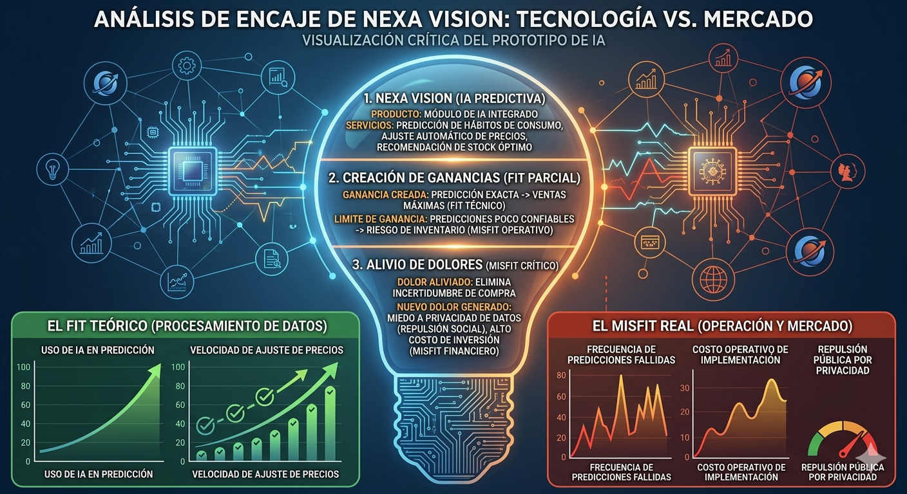
Notes:
MisFit desajuste", "incompatibilidad" o "falta de encaje".

Slide 20
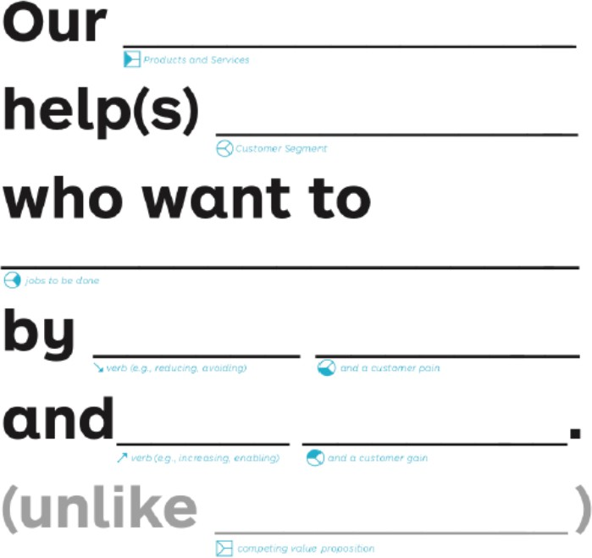
CANVAS DE PROPUESTA DE VALOR
Traduccion de cada elemento: Nosotros
Ayudamos Qué quieren Por
Y
único

Slide 21
CANVAS DE PROPUESTA DE VALOR
Our [Products and Services]
Aquí escribes el nombre de tu producto o servicio.
Ejemplo: Nuestro champú natural en barra.
help(s) [Customer Segment]
Aquí describes a tu cliente ideal o grupo de personas a las que te diriges.
Ejemplo: ayuda a personas con cuero cabelludo sensible.
who want to [jobs to be done]
Aquí pones la tarea o meta que tu cliente intenta lograr.
Ejemplo: que quieren lavar su cabello sin usar químicos fuertes.
by [verb (e.g., reducing, avoiding)] [and a customer pain]
Aquí usas un verbo de reducción (como reducir o evitar) seguido del problema o dolor que le quitas al cliente.
Ejemplo: al evitar la picazón y la resequedad.
and [verb (e.g., increasing, enabling)] [and a customer gain]
Aquí usas un verbo de aumento (como mejorar o permitir) seguido del beneficio o alegría que le das al cliente.
Ejemplo: y mejorar el brillo natural de su cabello.
(unlike [competing value proposition])
Aquí escribes lo que hace tu competencia y por qué tú eres diferente o mejor.
Ejemplo: a diferencia de los champús comerciales que usan sulfatos agresivos.

Slide 22

ANÁLISI DE CLIENTES

Slide 23

¿POR QUÉ ES CLAVE
ANALIZAR AL CLIENTE?
🚀 ENTENDER AL CLIENTE = MAYOR ÉXITO EN EL MERCADO
Un emprendimiento no sobrevive por su idea, sino por su capacidad de resolver un problema real. Para lograrlo, es esencial conocer qué motiva, qué preocupa y qué necesita el cliente objetivo.
Preguntas clave para analizar al cliente:
✅ ¿Quién es mi cliente ideal? (Segmentación)
✅ ¿Qué problemas enfrenta en su día a día?
✅ ¿Cómo toma decisiones de compra?
✅ ¿Qué lo frustra de las soluciones actuales?
✅ ¿Cuánto estaría dispuesto a pagar por resolver su problema?

Slide 24
CÓMO
PERFILAR A
TU CLIENTE IDEAL:
Para definir el perfil del cliente ideal (buyer persona)o (perfil de comprador) , analizamos tres dimensiones:
01
02
03
Datos Demográficos
Comportamiento y Hábitos
📊 ¿Cómo busca información?
💰 ¿Qué criterios usa para comprar?
📢 ¿Dónde consume contenido (redes, eventos, boca a boca)?
Dolores y Necesidades
📍 Edad, género, ubicación, nivel socioeconómico.
🏢 Tipo de negocio (si es B2B).
❌ ¿Cuáles son sus mayores frustraciones?
🎯 ¿Qué espera de una solución ideal?
🤝 ¿Qué tan abierto está a cambiar su forma de hacer las cosas?
💡 Tip: Entender al cliente permite diseñar una propuesta de valor irresistible.

Slide 25
VALIDA
CIÓN DEL CLIENTE
✅ Entrevistas y encuestas: Preguntar directamente a clientes potenciales.
✅ Experimentos rápidos: MVPs, demos o versiones gratuitas para obtener feedback.
✅ Métricas clave: Tasa de respuesta, intención de compra, porcentaje de usuarios interesados.
–
PRUEBA
EN EL
MUNDO REAL
🚨 Errores comunes en el análisis del cliente:
❌ Suponer que “todos” son clientes (falta de segmentación).
❌ No hablar con clientes reales antes de desarrollar el producto.
❌ Enfocarse en características del producto en lugar de beneficios reales.
📌 Tu idea es solo una hipótesis. Hay que validarla.
🎯 Regla clave:
“La validación temprana ahorra tiempo, dinero y fracasos.”
Notes:
Un MVP (siglas en inglés para Minimum Viable Product, que significa Producto Mínimo Viable) es la versión más simple y básica de un producto que puedes lanzar al mercado.

Slide 26

COMPETIDORES

Slide 27




¿QUÉ ES UN COMPETIDOR?
Un competidor es cualquier empresa o solución que satisface la misma necesidad que tu negocio.
En el mundo de los negocios, nadie opera solo. Siempre hay otras opciones que los clientes pueden elegir en lugar de tu producto. Identificar a los competidores es clave para diseñar una propuesta de valor diferenciada y definir estrategias comerciales.

Slide 28

TIPOS DE COMPETIDORES
50
40
30
Competencia Directa:
Empresas que ofrecen un producto o servicio muy similar al tuyo, dirigido al mismo público.
📌 Ejemplo: Dos plataformas SaaS para gestión de cultivos agrícolas.
Competencia Indirecta:
20
10
0
Item 1 Item 2 Item 3 Item 4 Item 5
Negocios que resuelven el mismo problema, pero de otra manera.
📌 Ejemplo: Un productor agropecuario puede usar una planilla de Excel en lugar de un software avanzado.
Competencia Sustituta:
Opciones alternativas que pueden reemplazar tu solución, aunque no sean idénticas.
📌 Ejemplo: Un asesor agrícola que brinda recomendaciones personalizadas, en lugar de un software de análisis de datos.
Competencia Latente
Negocios que aún no están en tu mercado, pero pueden ingresar y volverse una amenaza.
📌 Ejemplo: Un gigante tecnológico global lanzando una herramienta de gestión para el agro.

Slide 29
TIPOS DE COMPETIDORES
50
40
30
Competencia Directa:
Empresas que ofrecen un producto o servicio muy similar al tuyo, dirigido al mismo público.
📌 Ejemplo: Dos plataformas SaaS para gestión de cultivos agrícolas.
Competencia Indirecta:
20
10
0
Item 1 Item 2 Item 3 Item 4 Item 5
Negocios que resuelven el mismo problema, pero de otra manera.
📌 Ejemplo: Un productor agropecuario puede usar una planilla de Excel en lugar de un software avanzado.
Competencia Sustituta:
Opciones alternativas que pueden reemplazar tu solución, aunque no sean idénticas.
📌 Ejemplo: Un asesor agrícola que brinda recomendaciones personalizadas, en lugar de un software de análisis de datos.
Competencia Latente
Negocios que aún no están en tu mercado, pero pueden ingresar y volverse una amenaza.
📌 Ejemplo: Un gigante tecnológico global lanzando una herramienta de gestión agrícola integrando inteligencia artificial y análisis masivo de datos (data mining).
Notes:
Características de estas herramientas
Análisis predictivo: Procesan datos climáticos, de suelo y del rendimiento de cultivos para anticipar plagas o definir el momento exacto de siembra y cosecha.
Agricultura de precisión: Permiten aplicar insumos de forma variable según las necesidades específicas de cada metro cuadrado del lote.
Asistentes inteligentes: Utilizan modelos de lenguaje para automatizar tareas administrativas y la toma de decisiones financieras en el campo

Slide 30
Te ayuda a encontrar ventajas competitivas.
Te permite innovar en áreas donde otros fallan.
Evita lanzar un producto sin diferenciarlo en el mercado.
¿POR QUÉ ES
CLAVE
CONOCER A LA COMPETENCIA?
📌 Regla clave: Si no sabes con quién compites, tu cliente tampoco sabrá por qué elegirte a ti. 🚀

Slide 31
¿Cómo se mide la ventaja competitiva frente a otros jugadores del mercado?
MATRIZ DE
COMPETITI VIDAD
La Matriz de Competitividad permite comparar tu negocio con la competencia directa e indirecta en diferentes variables clave.
¿Cómo se construye?
Selecciona de 3 a 5 competidores (directos e indirectos).
Define los criterios clave (precio, facilidad de uso, innovación, servicio postventa, etc.).
Asigna una escala de puntuación (ej: 1-5) en cada criterio.
Identifica tus fortalezas y debilidades frente a la competencia.
Ejemplo de variables a evaluar:
🚀 Diferenciación: ¿Qué tan único es tu producto?
💰 Precio: ¿Más caro o accesible que la competencia?
🛠 Facilidad de uso: ¿Es intuitivo o requiere capacitación?
📢 Alcance de marca: ¿Es conocida en el mercado objetivo?

Slide 32
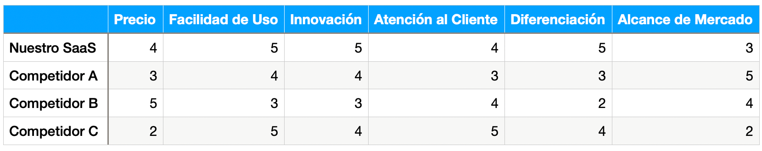
MATRIZ DE COMPETITIVIDAD
Ejemplo de matríz de Competitividad

Slide 33
BUSINESS
MODEL CANVAS
Docente: Ing. Mario Barrios

Slide 34
LIENZO CANVAS
Concepto
Muestra cómo genera valor el negocio, en una sola imagen
El CBM permite elaborar hipótesis acerca de cómo va a funcionar el negocio, haciendo interactuar cada una de sus componentes. A medida que la startup valida con datos y hechos esas hipótesis, estos componentes van conformando el diseño final del negocio a implementar.
60

Slide 35
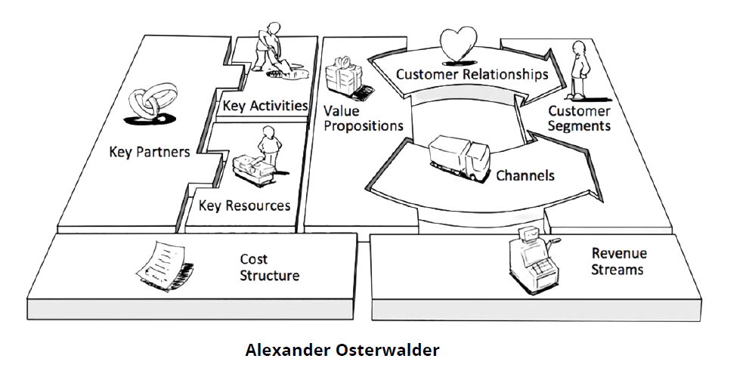
LIENZO CANVAS
Lienzo
59
Notes:
Propuesta de valor
Flujo de Ingresos

Slide 36
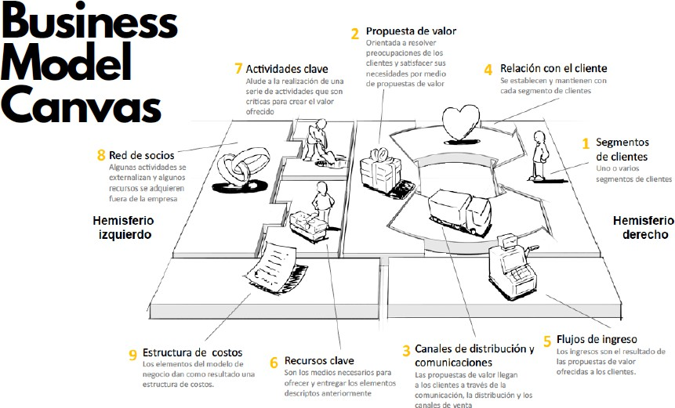
LIENZO CANVAS
Lienzo

Slide 37
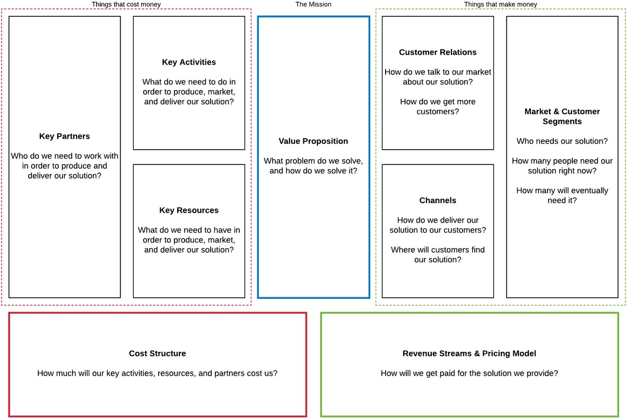
LIENZO CANVAS
Lienzo

Slide 38
GRACIAS
MARIOBARRIOS @ U A D E . E D U . A R

